Slide 1
ПГССИ “Христо Ботев’’
СВИЛЕНГРАД
Учителско Портфолио
На Стефан Атанасов Каймаков
старши учител по история
и цивилизация и директор на
за учебната година: 2017 - 2018

Slide 2
МОТИВИ за изготвяне на портфолиото
Персонализация на учителския труд, включваща неговото развиващо и диференцирано оценяване
Прозрачност и доказателственост на моята професионална дейност
Електронното портфолио - възможност за професионален обмен в мрежата /Internet /
Портфолиото е отворено и подлежи на изменение, допълване и актуализиране във всеки един момент от дейността ми като учител

Slide 3
1. ОБЩИ СВЕДЕНИЯ
Дата на раждане : 15. 10. 1964 година
Свиленград
Образование : висше – диплом за магистър по история
и учител по история, завършил
историческия факултет на ВТУ
“Св.св.Кирил и Методий” – Велико Търново
през 1989 година
Адрес : 6500 Свиленград
ул. “Дедеагач” 1
email : st.kaymakov@abv.bg

Slide 4
2. ОТГОВОРНОСТИ
Преподавател по:
- история и цивилизация - ЗП в 8, 9 и 10 клас;
- свят и личност – ЗП в 12 клас;
- етика и право - ЗП в 10 клас;
Ръководител на клуб “Краезнание” по проект на МОН “Да направим училището привлекателно за младите хора” - Училище за Себеутвърждаване и Подготовка към Европейски Хоризонти (УСПЕХ) за учебната 2012-1013 г.;
Консултант на ученици при подготовка за участие в олимпиади и състезания;
Оценяване на ученически работи и разработки;
Участие в училищни и общински комисии и комитети във връзка с образованието и префесионалната подготовка

Slide 5
3. ПРЕДСТАВЯНЕ
23 години трудов стаж;
13 години професионален опит;
1989 – 1998 г. – учител в Първо основно училище “Иван Вазов “- Свиленград;
1989 – 2002 г. – директор на Първо основно училище “Иван Вазов “- Свиленград;
2004 – 2008 г. - старши експерт “Култура, спорт, туризъм, почивно дело и социални дейности” към ОбА – Свиленград;
2008 – 2012 г. – уредник история в Общински исторически музей – Свиленград
2012 – 2013 г. – учител по история и цивилизация в ПГГСИ “Христо Ботев” - Свиленград

Slide 6
4. ФИЛОСОФИЯ на преподаване
Моята философия за образованието поставя в центъра на обучението ученика.
Отдавам голямо значение на ролята на семейството и смятам, че трябва заедно с родителите да работим върху развитието на индивидуалните потребности и възможности на всеки един ученик в посока на активното включване на учениците в процеса на учене. За мен те са не обекти, а субекти на преподаването, защото се изграждат и като личности.
Смятам че учителят е този, който трябва да има повече права при изготвяне на тематичния план по предмета, който преподава, като се съобразява с възможностите на групата. Много е важен и индивидуалният подход в работата, за да се разкрият и развиват потенциалните възможности на всеки един ученик.
Според мен, обучението на учениците трябва да се провежда в часовете не само в класната стая, а и извън нея. Да се използват повече интерактивните технологии.
Моята философия на образование е, че то трябва да бъде прогресивно, свързано с живота и новите потребности на обучаващите се.
Аз съм съгласен, че учениците трябва да се учат не само от учебниците и книгите, а и от преживяванията и събитията в реалния живот, които са значими за тях.

Slide 7
5. МЕТОДИ на преподаване
Преподавателската работа ми дава възможност да проявя и изявя умения за бърза комуникация и екипна работа.
Извел съм редица успешни дидактически решения от собствената си практика.
Участвам с доклади в научни конференции и в ежегодни семинари
на общинско, областно и национално равнище.
Приемам като предизвикателство проектирането и създаването на дидактически средства. С нагласа съм да разнообразявам и създавам ресурси за часовете си.
Стимулирам и консултирам разработването на доклади,реферати и други писмени разработки, насочвам развитието и изявите на учениците, което приемам като своя мисия.
Подпомагам учениците с материали, за да овладеят сложния свят на историята, да развият критическо мислене и да формират гражданска позиция, да се изградят като пълноценни личности.

Slide 8
6. ПУБЛИКАЦИИ по история
Периодични статии във връзка с годишнини от исторически събития в местните медии, като последните са поредица от 12 материала за освобождението на Свиленград и Балканската война от 1912-1913 г.
2 статии в Годишника на ИИ към БАН за 2010 г.
“ Опожаряването на Свиленград – 1913” и “Раждането на българската военната авиация”
2011 г. - статия в Сборника на НК ”Васил Левски” – София – “Васил Левски и Свиленград”
Един от авторите на новата история на Свиленград –
„ГРАДЪТ НА КОПРИНАТА. ИСТОРИЯ НА СВИЛЕНГРАД 1912-1944”

Slide 9
7. УЧАСТИЯ в конференции
Национални конференция по история:
- гр. Хасково – 2008, 2009, 2010, 2011, 2012 г.;
- гр. Нова Загора – 2011 г.;
- гр. Пловдив – 2011 г.;
- гр. София – 2011 г.;
- гр. Харманли – 2012 г.;
- Свиленград – 2011 – 2012 г.
Участията са с тематични доклади

Slide 10
8. ПРОДУКТИ от дейността
НА УЧИТЕЛЯ
Годишни разпределения на учебния материал
Уроци
Работни листи
Тестове
Спецификации на тестове
Анализи на резултатите за слабостите и постиженията на учениците
Мултимедийни продукти и материали
НА УЧЕНИЦИТЕ
Презентации
Писмени разработки във вид на научни информации, изказвания, доклади, реферати, есета и други
Мултимедийни продукти
Участия в дейности на училището и общината
Събиране на исторически документи, книги, старинни монети, снимки, предмети и други с цел изготвяне на библиотека и музейна сбирка в училището

Slide 11
9. КЛУБНА ДЕЙНОСТ
В Клуба по “Краезнание” по програма УСПЕХ са включени 15 ученици с изявен интерес към историята от 3-7 клас на училището
Изучава се историята на родния край от древността до Втората световна война
Учениците не само опознават историята и се запознават с историческите и културните забележителности на региона чрез излети, екскурзии, беседи, презентации и други, а сами изготвят материалите за представянето на отделните обекти, събират исторически извори, развиват активна изследователска дейност
Клубът показа част от своята дейност чрез мултимедиен проект “Старият мост на река Марица”, представен на обществеността в малка зала на ОбА - Свиленград

Slide 12
10. Обучения и квалификация
2013 г. – Добрият урок
2015 г. - Развиване на критическото мислене на учениците
2015 г. - Изработване и експертна оценка на тестови задачи за национално външно оценяване по история и цивилизация
2016 г. - Методика на обучението на децата и учениците по бдп 5-8 клас
2016 г. - Делегирани бюджети-проблеми и възможности
2016 г. - Дейностите в учебните заведения в контекста на новия ЗПУО
2016 г. - Мултимедийни образователни технологии за постигане на ефективен учебен процес
2017 г. – Професионално портфолио - инструмент за повишаване постиженията на детето и ученика и за оценка и самооценка на дейността на учителя
2018 г. - Обучение по здравословни и безопасни условия на труд
2018 г. - Успешният финансов мениджмънт на директора на образователната институция в условията на новия стандарт за финансиране на образователните институции. Правомощия на директора за управление на делегиран бюджет
2018 г. - Взаимоотношения ученик, родител и учител. Приложими практики за педагогическите специалисти.
2019 г. Практически въпроси по прилагането на кодекса на труда
2019 г. - Базови компютърни умения в работата на учителя

Slide 13
Нови квалификации
Удостоверение "Педагогически стратегии за превенция на отпадането от училище. Ефективни техники за работа с ученици, застрашени от отпадане«
Базови компютърни умения в работата на учителя
Microsoft Teams - Среда за съвместно обучение и сътрудничество
"MS Teams - инструмент за получаване на обратна връзка, оценка и самооценка"

Slide 14
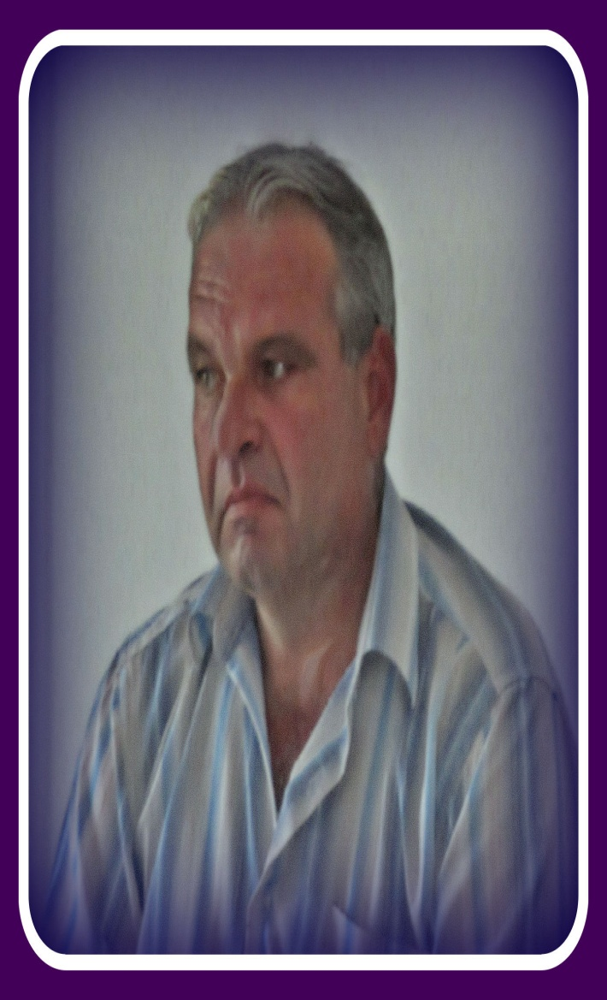
11. БЪДЕЩИ ПЛАНОВЕ
Да продължа дейността си като учител
и ръководител на клуба, за да имам
възможности за нови професионални
и научни постижения и успехи.
Да развивам изследователската си работа и да публикувам научни материали, свързани с миналото на Свиленград и историята на България.
Да продължа да възпитавам учениците си в любов към българската история и родния край, защото съм убеден, че младите хора изграждат ценностната си система и се формират като пълноценни личности с активна гражданска позиция най-вече чрез познаването на родната история.

